Slide 1
مَركَزُ التَّربِيَّةِ الدّينِيَّة لِرُهبانِيَّةِ القَلبَينِ الأقدَسَين
يُقَدِّمُ كِتابَ الأساسِيَّ الأَوَّل

Slide 3
اللِّقاءُ السّادِس عَشَر
يا يَسوعُ...
أَنتَ تَمْشي عَلَى الماء

Slide 5
سَلام المَسيح أَصدِقائي...
شو رَح نَعمِل بِهَاللّقاء؟

Slide 6
نْخَبِّر كيف مِشي يَسوع عَالمَيّ.
نَعرِف إِنّو يَسوع
هوّي إبِن الله

Slide 7
وهَلَّق رَح إِطلُب مِنكُن إِنّو نِرسُم إِشارِة الصّليب

Slide 8
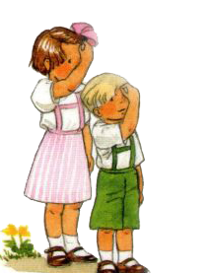
بِاسْمِ الآبِ
والابِن
والرُّوح القُدُس،
الإِلَه الواحِد،
آمين

Slide 9
خَلّونا نحِطّ سَوا أَنفُسْنا بِحُضور الله بِخُشوع واحتِرام ونْقِلّو يا رَبّ، إِفتَحْ قُلُوبَنا لِنَفهَمَ كَلِمَتَكَ

Slide 10
عَن شُو حْكِينا بِالمُحادَثِة الماضْية؟
حْكِينا إنّو يَسوع، مِن بَعْد ما خْتار الرُّسُل الـ12، أَخَدُن مَعُو مَحَل ما كان يْرُوح، لَمَّا كان يْعَلِّم ويِشْفِي مِن كِلِّ الأَمْراض والعِلَل:
صارِ الأَخْرَس يِحْكِي،
والأَطْرَش يِسْمَع،
والأَعْمَى يْشُوف،
والمْكَرْسَح يِمْشِي...
- لَيش يَسوع شـَفَى النَّاس؟
تَ تِظْهَرلُن قُوِّة اللَّه ومَحَبْتُو، لأَنُّو اللَّه بِيحِبُّن!

Slide 11
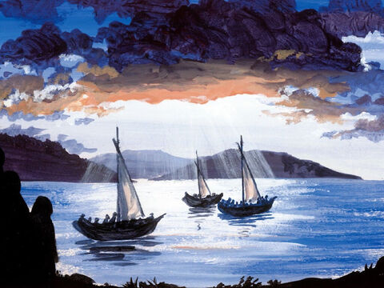
مِن بَعد ما شَـفَى يَسوع كْتِير مِنِ المَرضَى، صارو النَّاس يِتْجَمَّعُو حْوالَيه مَحَل ما يْرُوح. وكان يْخَبِّرُن عَن اللَّه وعَنِ المَلَكُوت. ولَمَّا خَلَّص، طَلَب مِن تْلاميزو يِركَبُو المَركَب ويِسْبَقُو عَ المَيلِي التَّانيي.

Slide 12
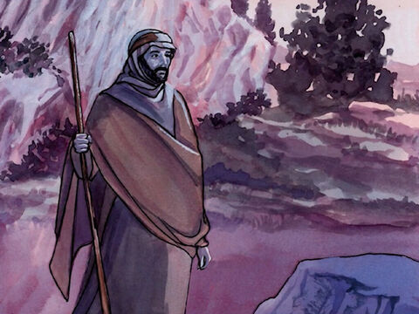
ولَمَّا بَعَتُن، طِلِع لَ وحْدو عَ الجَبَل تَ يْصَلِّي غابِتِ الشَّمْس وهُوِّي بَعدُو عَ الجَبَل عَم يْصَلِّي.

Slide 13
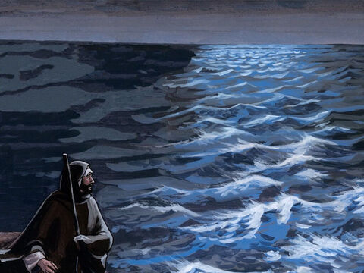
وكانِ المَركَب بِنُصِّ البَحْر، والمَوج عَم يُلْطُم في، لأنّو الرِّيح كانِت مْعاكْسِة.

Slide 14
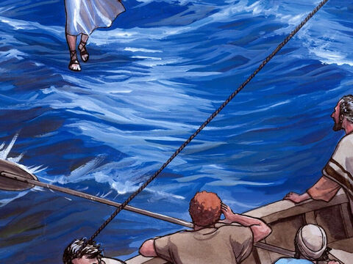
وقَبل آخِر اللَّيل، إِجا يَسوع لَ عِنْد تْلامِيزُو ماشِـي عَ البَحْر. ولَمَّن شافُوه ماشي عَ البَحْر، نْرَعَبُو وقالُو:
«هَيدَا شَبَح».
ومِن خَوفُن
صَرَخُو

Slide 15
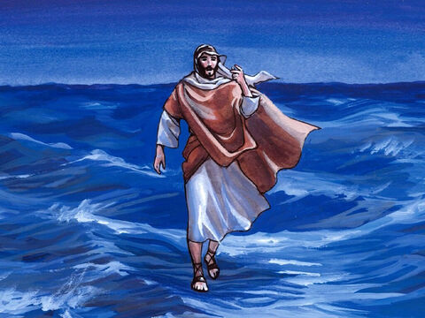
ولَمَّا سِمِعُن يَسوع عَم يِصْرُخُو، قَلُّن :
«كُونُو عَ ثِقَة، أَنا هُوِّي، ما تْخافُو».

Slide 16
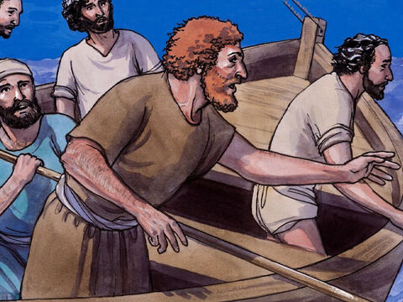
قَلُّو بُطرُس:
«يا رَبّ، إذا هَيدا إِنْتَ، أمُرْنِي إِجِي لَ عِندَك».

Slide 17
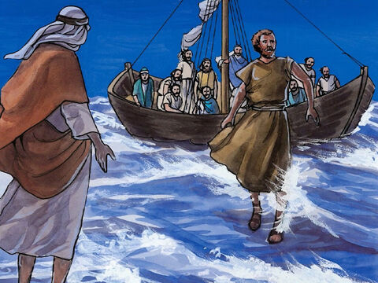
قَلُّو يسوع:
«تَعا»
ونِزِل بُطرُس مِنِ المَركَب
وإِجا لَ عِنْد يَسوع
ومِشي عَ المَي

Slide 18
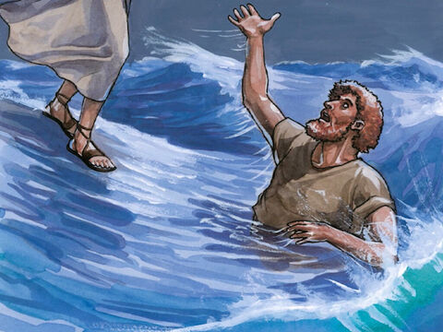
بَس لَمَّن شافِ الرِّيح عَم تُعصُف، خاف وبَلَّش يِغْرَق، وصَرَخ:
«يا رَبّ، خَلِّصْنِي»

Slide 19
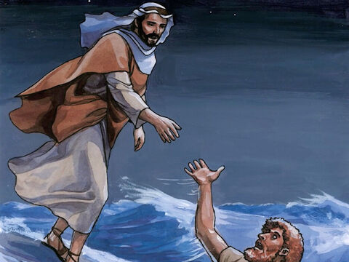
بِهالوَقْت، كان يَسوع مَدَلُّو إِيدُو، شَـقَلو وقَلُو:
«يا قَلِيلِ الإِيمان، لَيش عَم تْشِك؟»

Slide 20
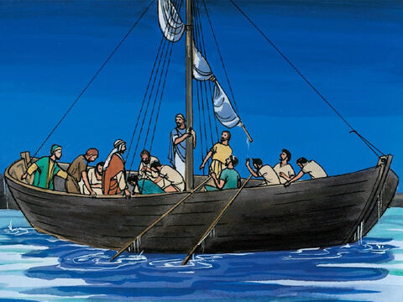
وبَس طِلْعُو عَ المَرْكَب، هِدْيِتِ الرِّيح. واللِّي كانُو بِالمَركَب، رَكَعُو قِدَّامو وقالُولو:
«أَكيد، إنتَ إِبِن الله!»

Slide 21
وهَلَّق رَح نْصَلّي لَيَسوع تَ يخَلِّصْنا...
إِنتو قولو عِبارِة
«يا رَبّ خَلّص»
يَلْلي بِالأَزرَق

Slide 22
- «يا رَبّ، مِنْصَلِّيلَك كِرْمال كِلّ يَلْلي مارْقِين بِمِحْنِة: مَرَض، فَشَل، حِزْن...».
«يا رَبّ، خَلِّصُن».
- «مِنْصَلِّيلَك كِرْمال كِلّ يَلْلي بْتَعَدُو عَنَّك وضَيَّعو الطَّرِيق»
«يا رَبّ، خَلِّصُن».
«مِنْصَلِّيلَك كِرمالْنا، كِرمال كِلّ واحَد فِينا، لَحتَّى تْخَلِّصْنا وَقْت مْنِغْرَق بْخَوفْنا أو بِكَسَلْنا أو حِقْدْنا أو عْنادْنا ...».
«يا رَبّ، خَلِّصْنا»

Slide 23
وهَلَّق كِلْنا سَوا مِنْقول:
يا يَسوع،
إنْتَ ابْن اللَّه.
إنْتَ المَسِيح،
إنْتَ ابْن اللَّه الحيّ

Slide 24
مِن بَعد ما سمِعْنا المُحادَثة، رَح إِسأَلكُن كَم سُؤال

Slide 25
لَيش طِلِع يَسوع عَالجَبَل ومين طِلِع مَعو؟

Slide 26
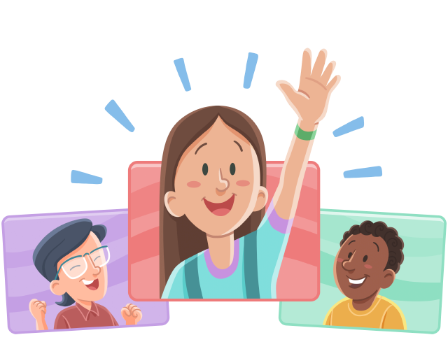
طِلِع يَسوع وَحْدو عالجَبَل تَ يْصَلّي
وما حَدا طِلِع مَعو

Slide 27
شو طَلَب مِن تْلاميذو، وشو صار؟

Slide 28
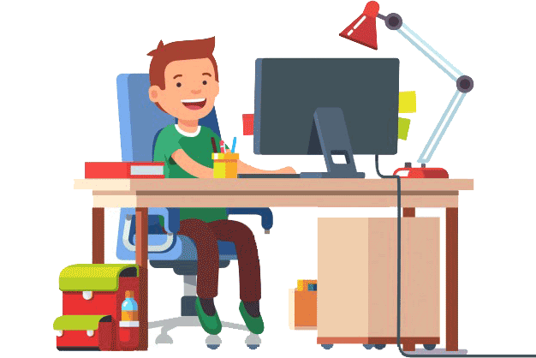
يِركَبُوا السَّفِينة ويِسْبَقُوه لَلشَّط المُقابِل. وحَلّ اللَّيل وَهَبِّت عاصفِة قَوِيِّة

Slide 29
كيف إِجا يَسوع عِند تْلاميذو ومين فَكَّروه؟

Slide 30
إِجا ماشي عَ المَيّ..
وفَكَّروه شَبَح

Slide 31
شو قَلُّن يَسوع؟

Slide 32
ما تْخافوا أَنا هُوّي

Slide 33
شو طَلَب مِنّو بُطرُس وشو صار؟

Slide 34
طَلَب مِنّو إنّو يِجي لَعِنْدو ماشي كَمان عَ المَيّ... بَس لَمّا خاف بَلّش يِغرَق وقَلّو لَيَسوع نَجِّني

Slide 35
شو عِمِل يَسوع وشو عِمْلو يَلْلي بِالسَّفينِة؟

Slide 36
مَدّ يَسوع إيدو لَبُطرُس ومِسْكو... ولَمّا صاروا بِالسَّفينِة، كِلّ يَلْلي هونيك سَجَدوا لَيَسوع وقالولو:
أَكيد إِنتَ إِبِن الله

Slide 37
وهَلَّق جَرْبوا عمِلوا هَالنّشاط

Slide 39
يَسوع
إِبن
الله

Slide 40
العِبارَة يَلْلي لازِم تِنحِفِر بِقْلوبنا

Slide 41
ومنِختُم بِهَالصَّلاة وهالتِّرنيمِة

Slide 42
باي باي، منِلتِقي بِالأسبوع القادِم.

